Slide 1

5
3
5
مراجعة
الدرس 20
الدرس 19
الدرس 18
الدرس 17

Slide 2






أيقونات توجيهية
توجيهات الأستاذ(ة)
تعيين تلميذ للإجابة
المرور بين الصفوف
عرض فيديو
المرور للشريحة الموالية بعد عرض الفيديو
العمل في ثنائيات

Slide 3

برمجة الأسبوع الخامس
(ة)خاص بالأستاذ
الدرس 18
الدرس 17
النسبة المئوية (2)
النسبة المئوية (1)
الدرس 20
الدرس 19
حل المسائل
فصل الملايين: قراءة وكتابة
النسبة المئوية (3)
مراجعة
الدرس 1
مراجعة وتثبيت دروس الأسبوع
فصل الملايين: قراءة وكتابة

Slide 4
درس اليوم
(ة)خاص بالأستاذ
مراجعة دروس الأسبوع

Slide 5
تدابير حصة المراجعة الأسبوع
(ة)خاص بالأستاذ
مراجعة كل درس تتم عبر المراحل التالية :
رائز التحقق من الهدف الرئيسي للدرس
احتساب نسبة التحكم
أكبر من 80%
أقل من 80%
المرور مباشرة للتدرب على الكراسة
إعادة عرض شريط النمذجة
إنجاز نشاط مراجعة الدرس على الكراسة

Slide 6

(ة)خاص بالأستاذ
مراحل الدرس
1
افتتاح الدرس
1
5
1
2
  مراجعة الدرس 1
10
1
3
  مراجعة الدرس 2
10
1
4
  مراجعة الدرس 3
1
10
1
5
  مراجعة الدرس 4
15
1
6
اختتام الدرس
5

Slide 7
(ة)خاص بالأستاذ
عند نهاية الدرس
على الأقل 80% من المتعلمين سيكونون قادرين على:
تعرف النسبة المئوية
التعبير عن النسبة المئوية بعدد عشر وكسر عشري
حساب النسبة المئوية لمقدار معين
حل مسائل باستعمال الاستراتيجية المناسبة

Slide 8


(ة)خاص بالأستاذ

Slide 9

صححوا، لديكم دقيقة واحدة
1
القميص
70
70
70
350
السروال
70
70
350 ÷ 5 = 70
70 x 2 = 140
ثمن السروال هو 140 درهما
70 x 3 = 210
ثمن القميص 210 درهما

Slide 10

(ة)خاص بالأستاذ

Slide 11

سنبدأ بالحساب الذهني. خذوا كراسات الحساب الذهني صفحة 17.

Slide 12

عرض فيديو الحساب الذهني

Slide 13
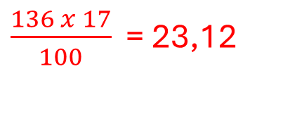
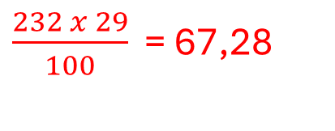
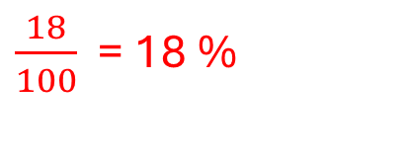

صححوا
$$0,12$$
$\frac{18}{100}$ = 18 %
$\frac{232 x 29}{100}$ = 67,28
$\frac{136 x 17}{100}$ = 23,12

Slide 14
(ة)خاص بالأستاذ
  مراجعة الدرس 1
2
تعرف النسبة المئوية

Slide 15
على الألواح اكتبوا النسبة المئوية . النشاط 1 صفحة 58

Slide 16

ارفعوا الألواح

Slide 17
نصحح. من يشرح لنا كيف توصل للجواب؟
90

Slide 18
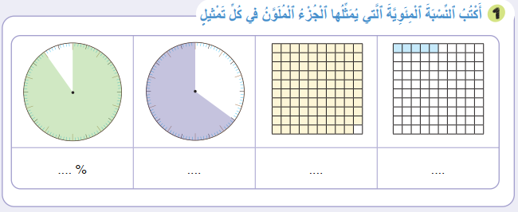
على الألواح اكتبوا النسبة المئوية للجزء الملون من مساحة القرص.

Slide 19
ارفعوا الألواح

Slide 20
نصحح. من يشرح لنا كيف توصل للجواب؟
90
65%

Slide 21
على الألواح اكتبوا النسبة المئوية المناسبة
90
65%

Slide 22
ارفعوا الألواح

Slide 23
صححوا. من يشرح لنا كيف توصل للجواب؟
90
65%
100%

Slide 24
على الألواح اكتبوا النسبة المئوية المناسبة
90
65%
100%

Slide 25
ارفعوا الألواح

Slide 26
صححوا. من يشرح لنا كيف توصل للجواب؟
90
65%
100%
5%

Slide 27
(ة)خاص بالأستاذ
  مراجعة الدرس 2
2
التعبير عن النسبة المئوية بعدد عشر وكسر عشري

Slide 28

1
خذوا النشاط رقم 3، على الألواح اكتبوا الكسر العشري والعدد العشري
1

Slide 29
ارفعوا الألواح

Slide 30

نصحح؛ من يشرح؟
120
100
1,20

Slide 31
على الألواح اكتبوا الكسر العشري والعدد العشري
120
100
1,20

Slide 32
ارفعوا الألواح

Slide 33
صححوا- من يشرح؟
120
100
1,20
245
100
2,45

Slide 34
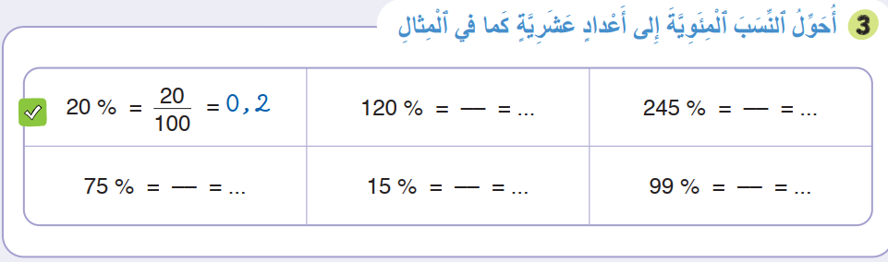
على كراساتكم؛ انجزوا بقية النشاط. سأمر لتصحيح إنجازاتكم ومساعدتكم.
120
100
1,20
245
100
2,45

Slide 35
صححوا
120
100
1,20
245
100
2,45
75
100
0,75
15
100
99
100
0,15
0,99

Slide 36
(ة)خاص بالأستاذ
  مراجعة الدرس 3
2
حساب النسبة المئوية لمقدار معين

Slide 37
على الألواح ، من النشاط 3، احسبوا عدد التلاميذ الناجحين

Slide 38
ارفعوا الألواح

Slide 39

صححوا. من يقوم إلى السبورة ليشرح الجواب ويذكر بالمراحل
1
2
$\frac{350 ×80 }{100}$ = 280

Slide 40

1
على الألواح ، من النشاط 3، احسبوا عدد التلاميذ الناجحين
4
$\frac{350 ×80 }{100}$ = 280

Slide 41
ارفعوا الألواح

Slide 42
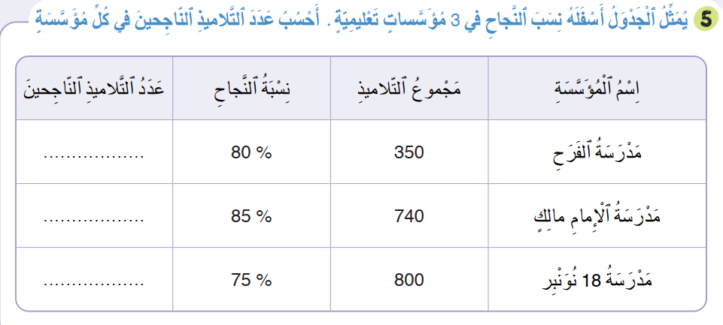

صححوا. من يقوم إلى السبورة ليشرح الجواب ويذكر بالمراحل
1
2
$\frac{350 ×80 }{100}$ = 280
$\frac{740 ×85 }{100}$ = 629

Slide 43
على كراساتكم؛ أتموا إنجاز النشاط.
1
2
$\frac{350 ×80 }{100}$ = 280
$\frac{740 ×85 }{100}$ = 629

Slide 44

صححوا
1
2
$\frac{350 ×80 }{100}$ = 280
$\frac{740 ×85 }{100}$ = 629
$\frac{800 ×75 }{100}$ = 600

Slide 45
(ة)خاص بالأستاذ
  مراجعة الدرس 4
2
حل مسائل باستعمال الاستراتيجية المناسبة

Slide 46
1
على الألواح ارسموا التمثيل المناسب لحل المسألة
4

Slide 47
ارفعوا الألواح

Slide 48
1
صححوا. من يقوم إلى السبورة ليشرح لنا كيف مثل المسألة
2
اليوم 2
70
70
70
1 800
اليوم 1
70
1 800 ÷ 4 = 450
عدد زوار اليوم الأول هو 450 زائرا
450 x 3 = 1 350
عدد زوار اليوم الثاني هو 1350 زائرا

Slide 49
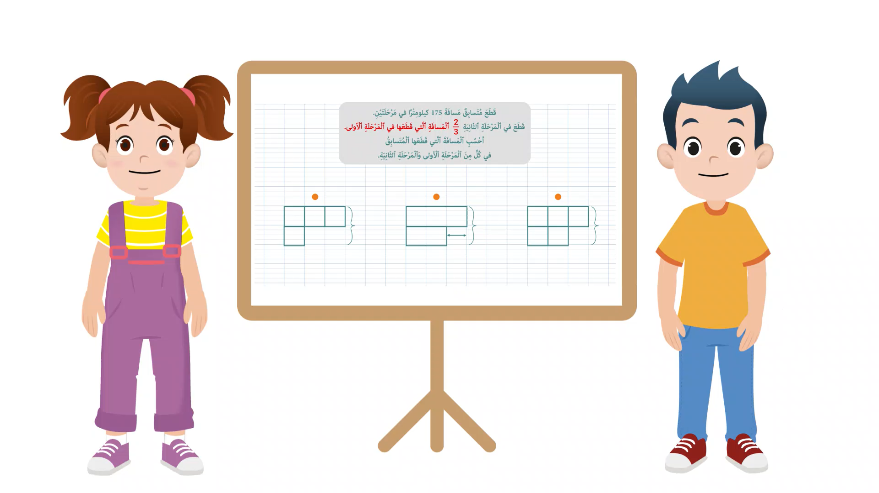
فيديو نمذجة الدرس 4

Slide 50
احتساب نسبة التحكم
من الدرس
أكبر من 80
أقل من 80
المرور مباشرة للتدرب على الكراسة
إعادة عرض شريط النمذجة
إنجاز نشاط مراجعة الدرس على الكراسة

Slide 51
(ة)خاص بالأستاذ
اختتام الحصة
3
الواجبات المنزلية

Slide 52

في المنزل، أنجزوا جميع الأنشطة المتبقية الصفحتين 58 و59

Slide 53

إلى اللقاء. في الحصة القادمة،

